Slide 1


Формирование экологической компетентности учащихся через организацию различных видов деятельности
Единая методическая тема 2021/2022 учебного года

Slide 2

ЭКОЛОГИЧЕСКАЯ КОМПЕТЕНТНОСТЬ
Это готовность выбрать экологически целесообразную линию социального поведения, прогнозировать последствия своего поведения, опираясь на полученные в жизни и в школе экологические знания и опыт.

Slide 3
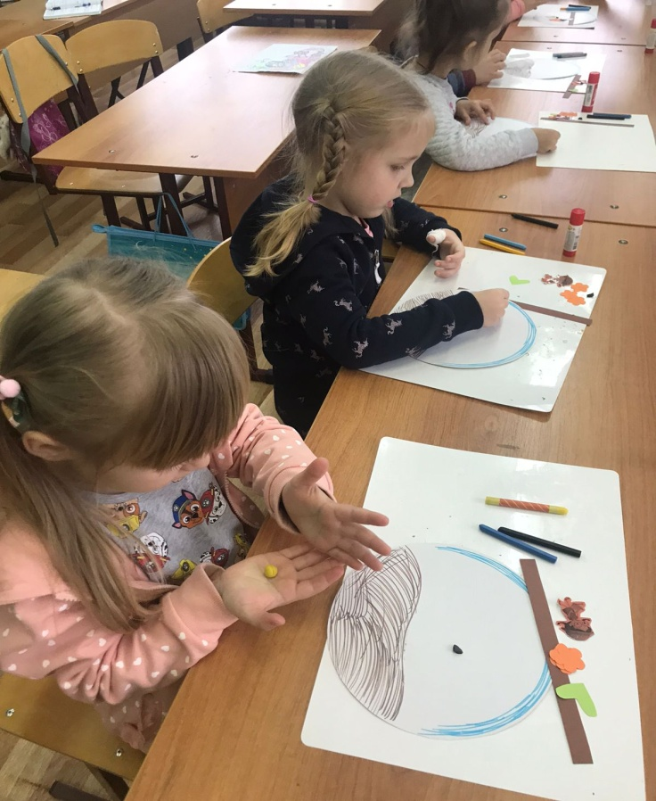
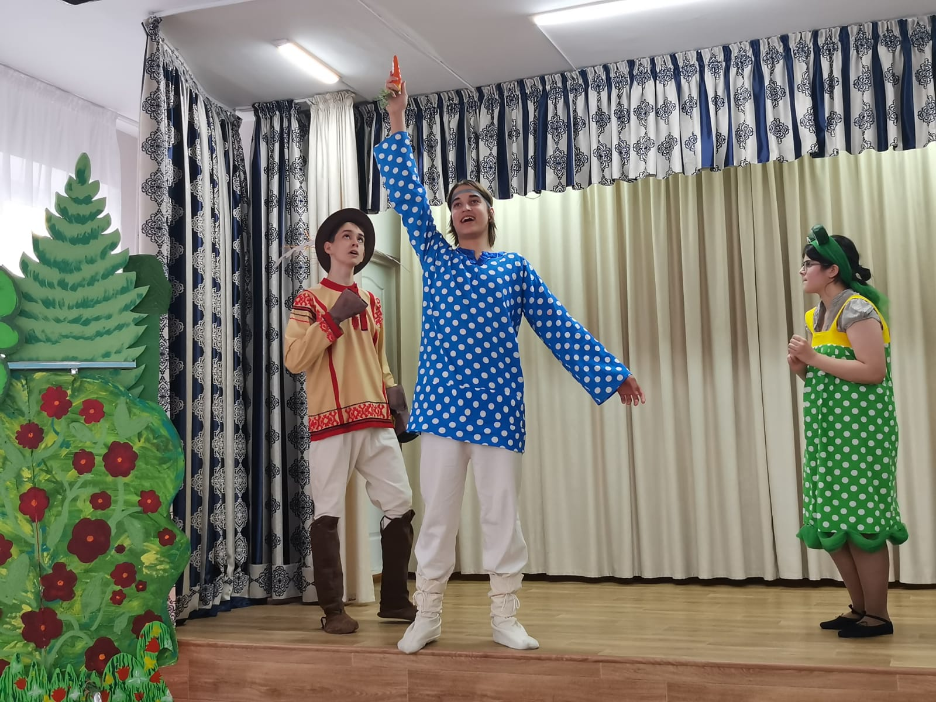
ФОРМЫ И МЕТОДЫ РАБОТЫ для формирования экологической компетенции
Традиционные методы обучения и воспитания
Активные методы
обучения воспитания

Slide 4

ЭКОЛОГИЧЕСКАЯ КОМПЕТЕНТНОСТЬ И ВЕДУЩАЯ ДЕЯТЕЛЬНОСТЬ ОБУЧАЮЩИХСЯ
Формирование экологической компетенции значительно возрастает, если задачу эту решать на основе ВЕДУЩЕЙ ДЕЯТЕЛЬНОСТИ обучающихся.
Игровая деятельность
Учебная деятельность
Внеурочная деятельность

Slide 5
ФОРМИРОВАНИЕ ЭКОЛОГИЧЕСКОЙ КОМПЕТЕНТНОСТИ
Формирование экологической компетентности должно осуществляться через реализацию
РАЗЛИЧНЫХ ФУНКЦИЙ ЭКОЛОГИЧЕСКОЙ ДЕЯТЕЛЬНОСТИ обучающихся.
А именно:
Познавательная функция
Практическая функция
Информационная функция
Трудовая функция
Экономическая функция
Здоровье-сберегающая и реабилитационная функция
Досуговая функция
Развивающая функция
Социализирующая функция

Slide 6

Обучающий семинар
«Технология разработки и реализации педагогического проекта»
УЧЕБНЫЙ ПРОЕКТ
Совместная учебно-познавательная, творческая или игровая деятельность обучающихся и педагога, имеющая общую цель, согласованные методы, способы деятельности, направленная на достижение общего результата по решению какой-либо проблемы, значимой для участников проекта.

Slide 7
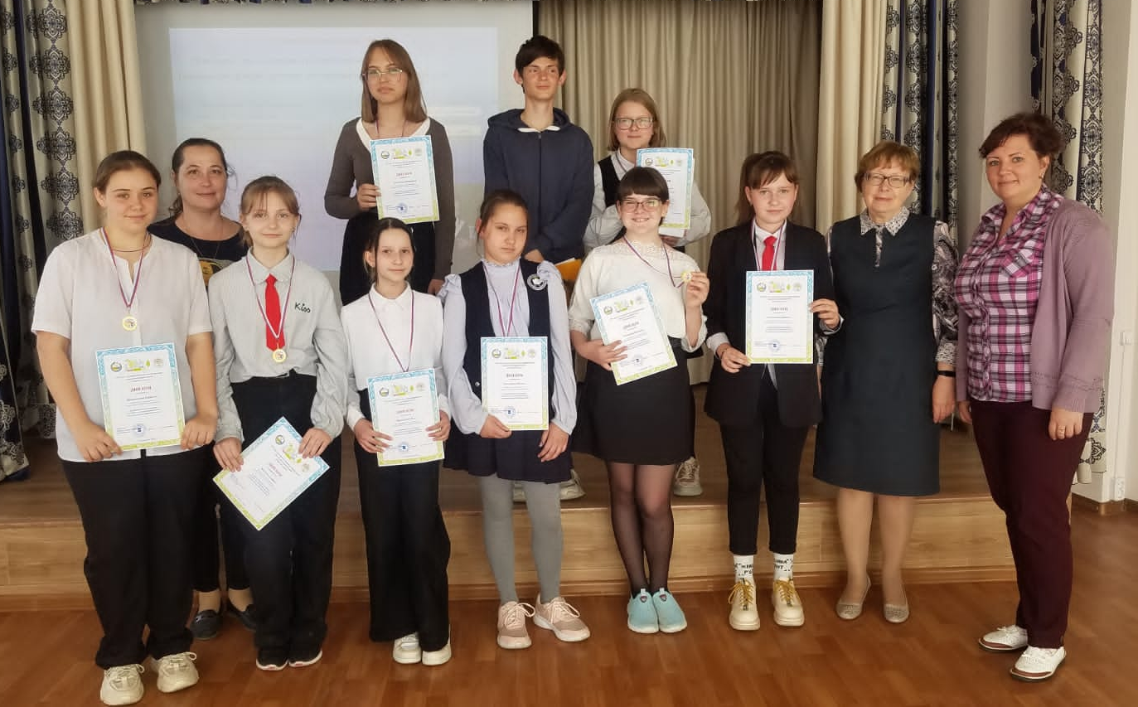
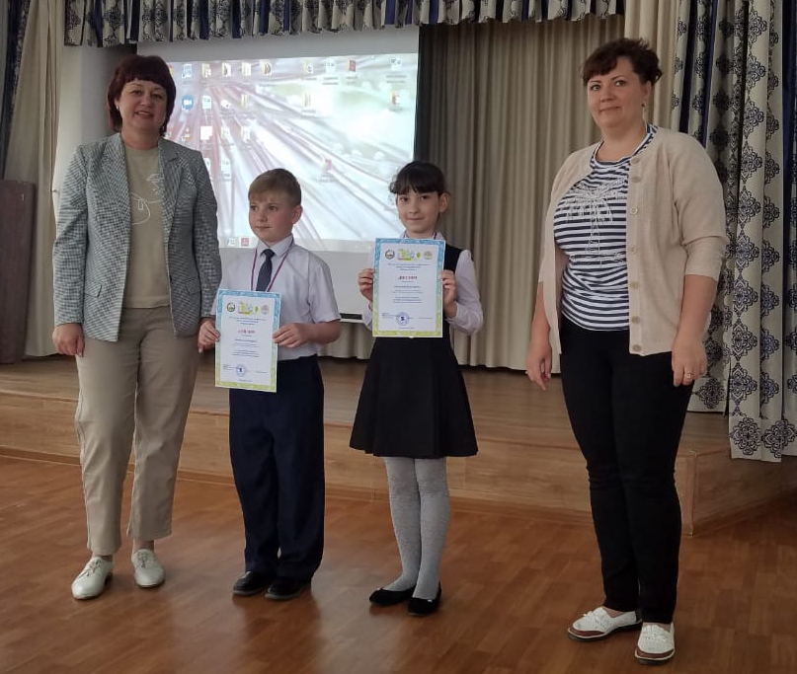
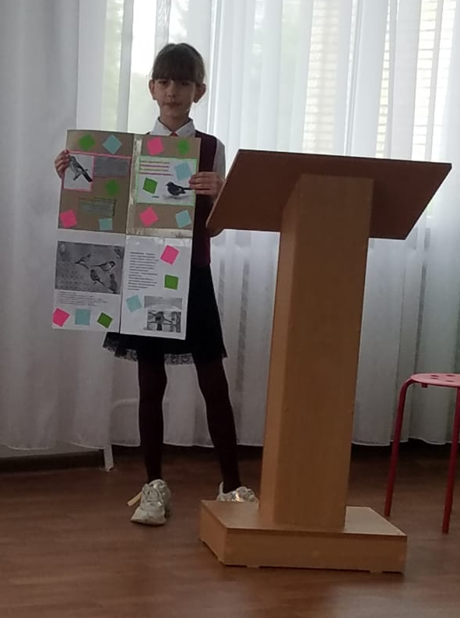
«ПЕРВЫЕ ШАГИ»

Slide 8
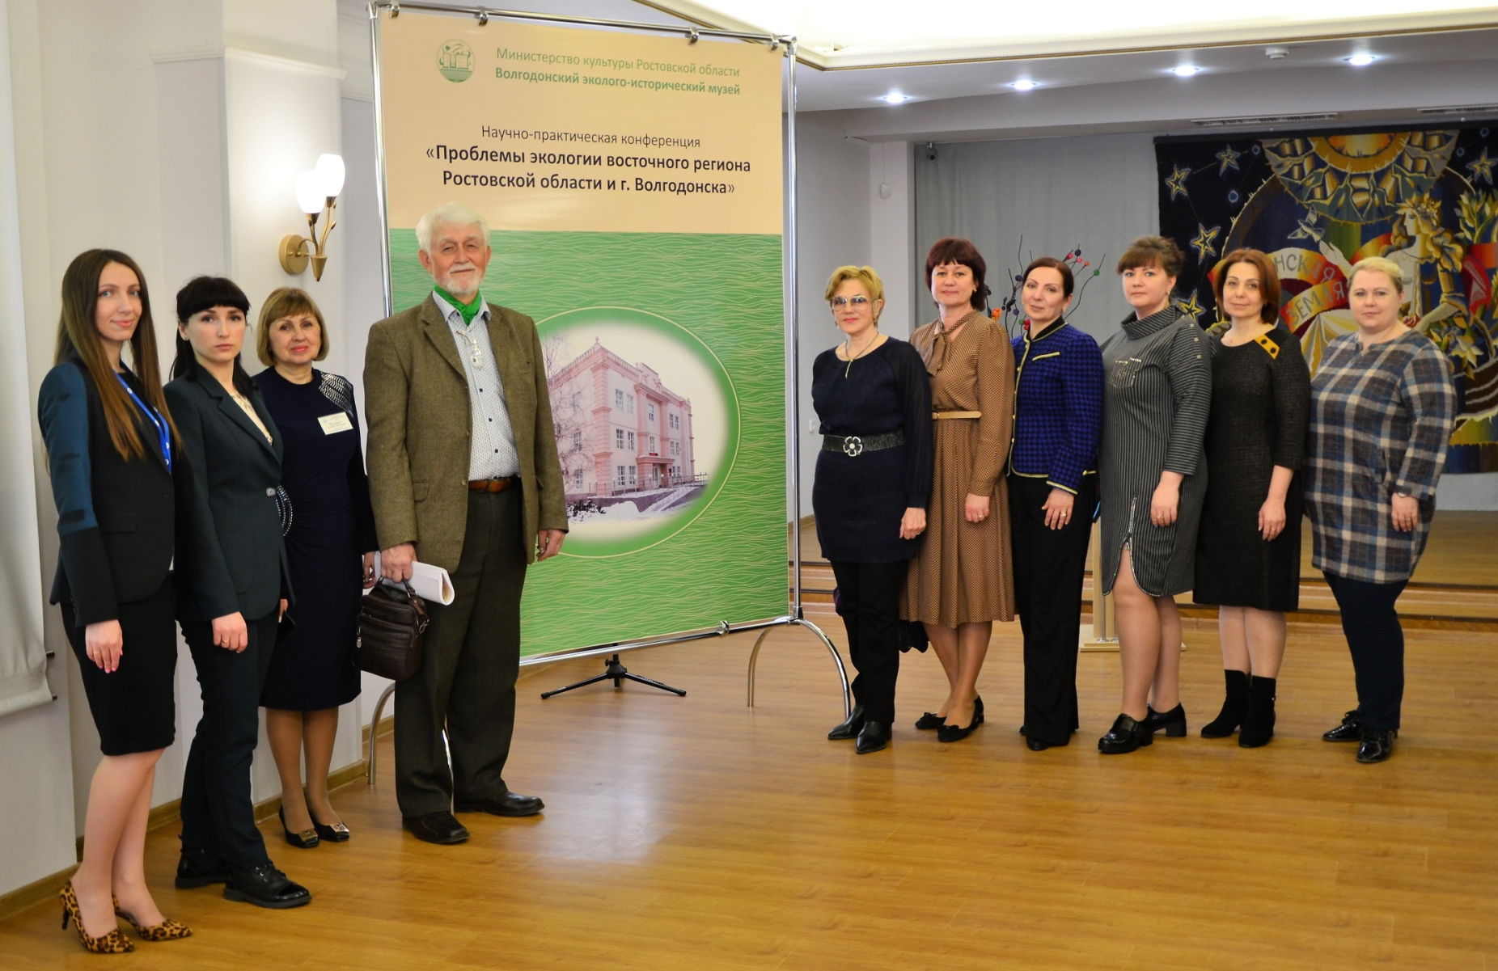
ПРЕДСТАВЛЕНИЕ ОПЫТА РАБОТЫ
IV научно-практической конференция «Проблемы экологии восточного региона Ростовской области и г. Волгодонска»

Slide 9

ИННОВАЦИОННЫЙ ПРОЕКТ
«ПРИРОДНО-ОБРАЗОВАТЕЛЬНОЕ ПРОСТРАНСТВО
«САД ПЯТИ ЧУВСТВ»
Культурное пространство города
Общественные организации
Промышленные предприятия города
Городская образовательная система
Природа и
творчество
Музейное пространство
Природно-образовательное пространство
Изучаем
природу
Программно-методическое сопровождение Психолого-педагогическое сопровождение
Особенное детство
Развитие в
природе
Знакомимся
с природой

Slide 10

КОНКУРС МЕТОДИЧЕСКИХ МАТЕРИАЛОВ по формированию экологической компетентности
Проведен с 1 по 17 декабря
Представлено 19 методических разработок

Slide 11
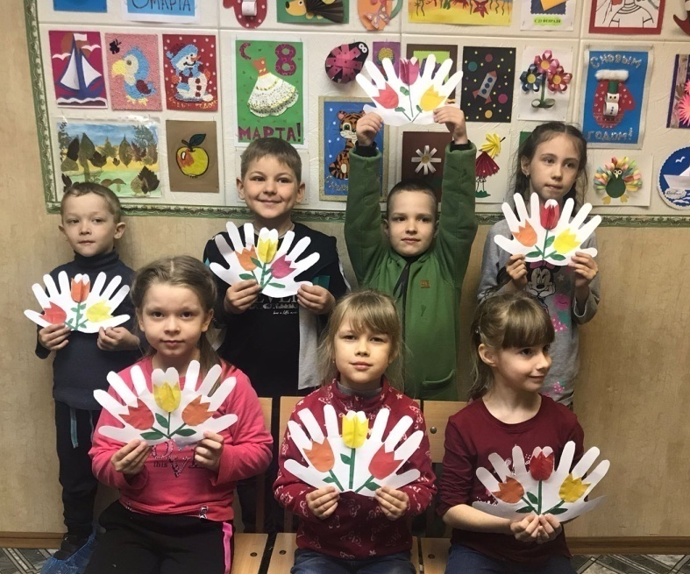
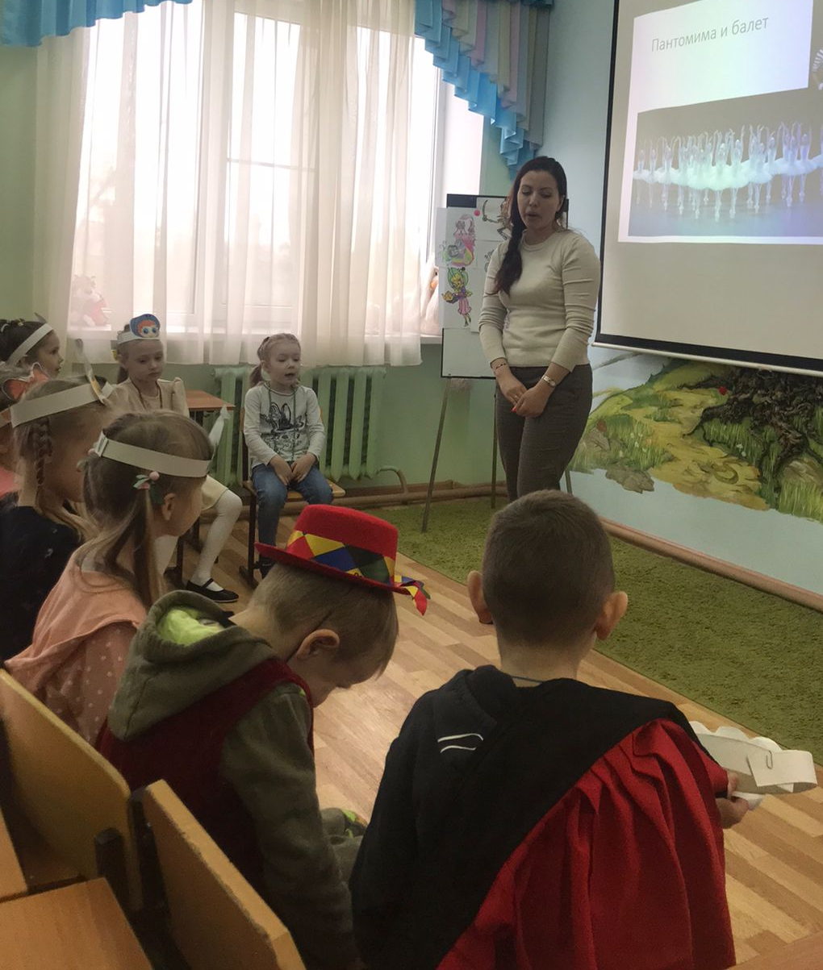
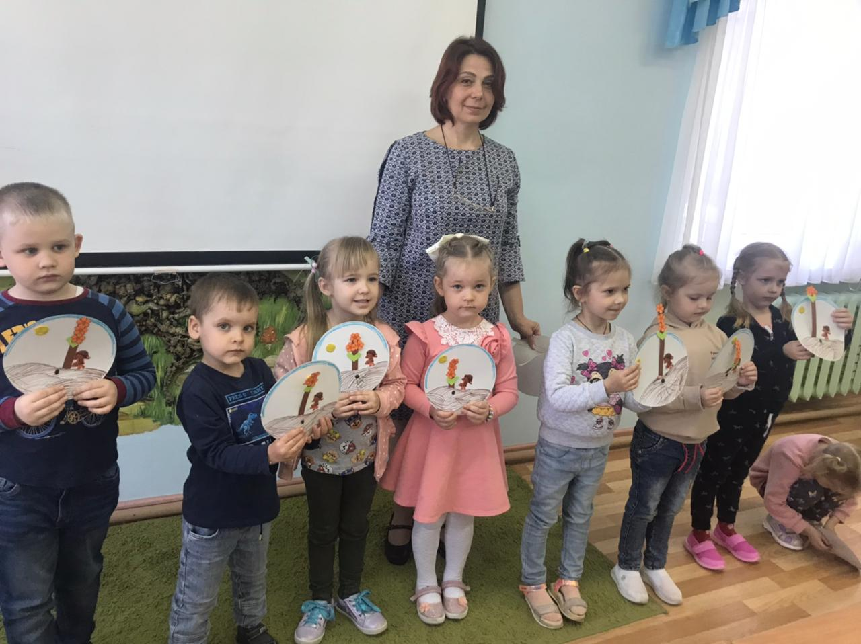
ПРОВЕДЕНИЕ ОТКРЫТЫХ ЗАНЯТИЙ по формированию экологический компетентности

Slide 12
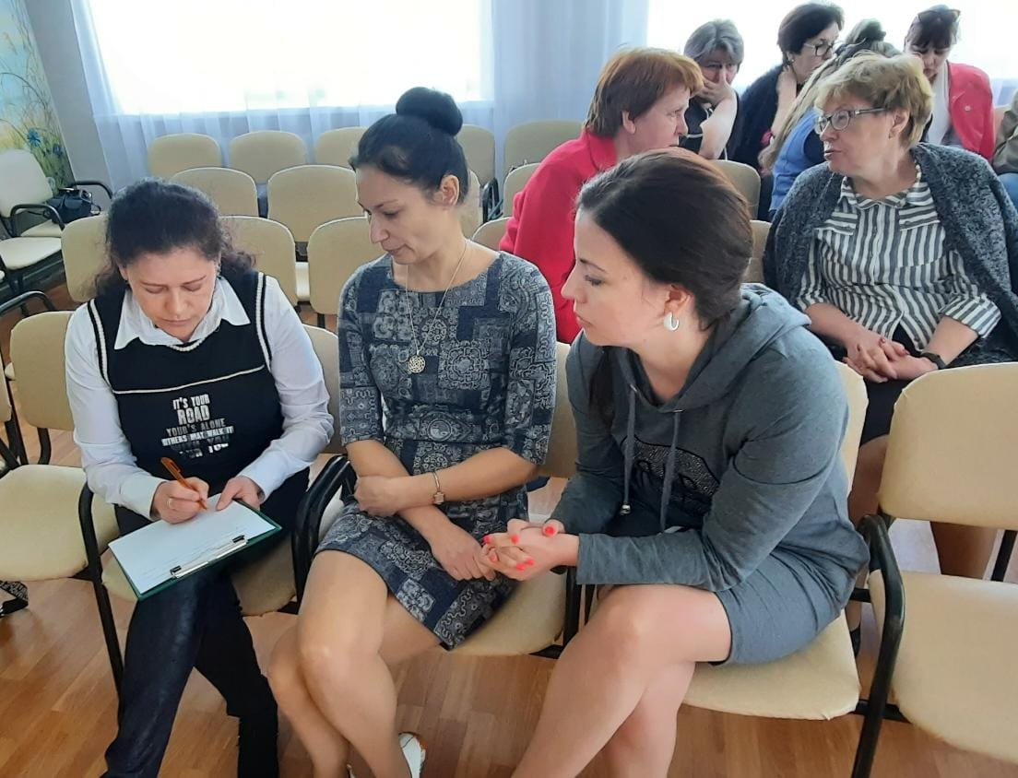
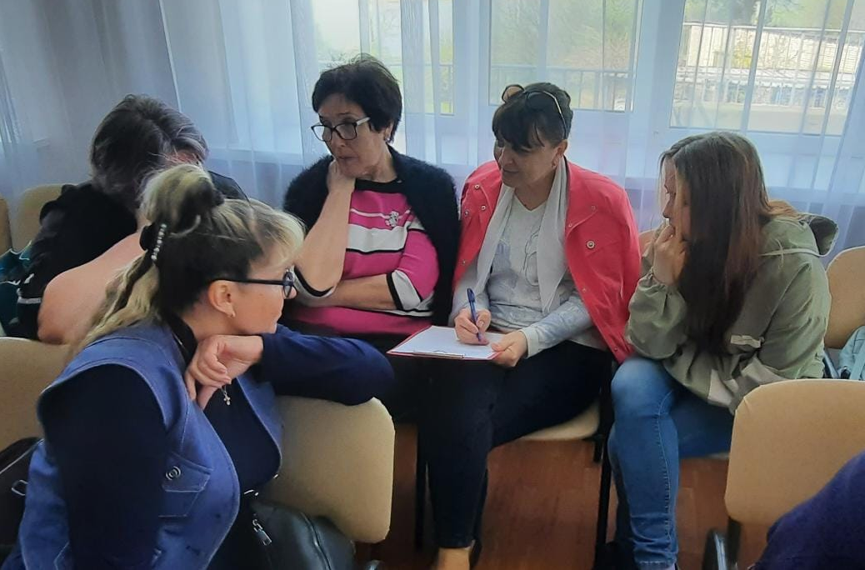
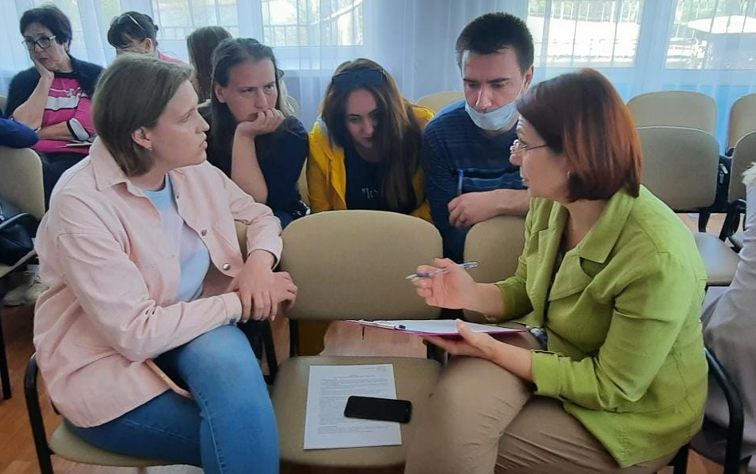
КАРТОТЕКА тем для исследовательских работ

Slide 13
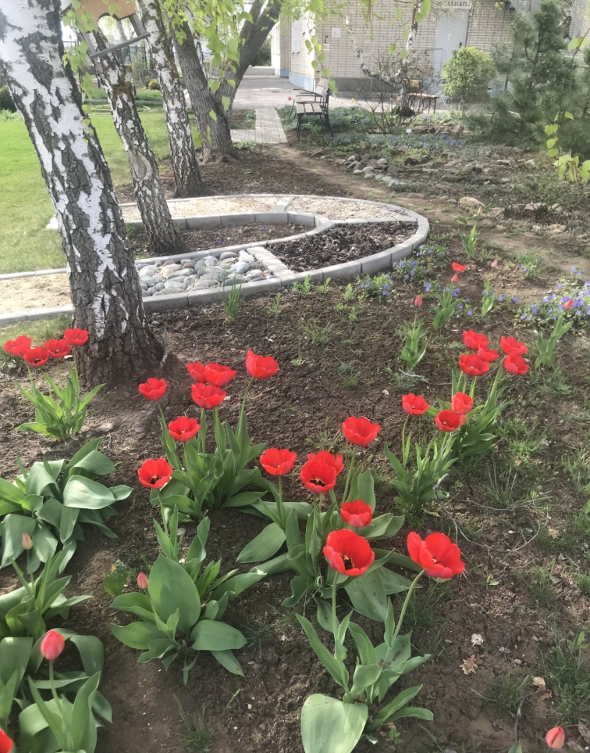
ПРОГРАММА ВЫСТУПЛЕНИЙ
Алексеева Н.Т., педагог ДО. «Педагогический проект «Знакомимся с природой»
Потихонина Е.П., педагог ДО. «Педагогический проект «Лекарственные растения Музея под открытым небом»
Калинина Н.А. педагог-психолог. «Развитие экологической компетентности учащихся посредством включения их в проектно-исследовательскую, творческую и волонтерскую деятельность»

Slide 14
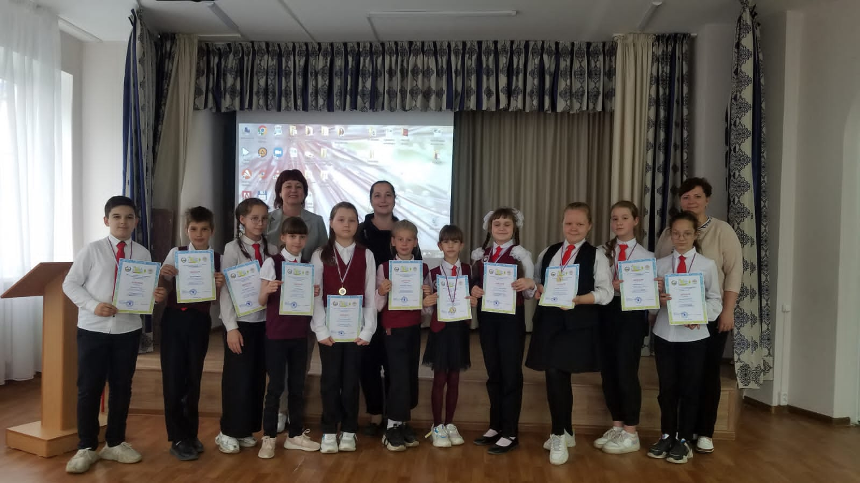
СПАСИБО ЗА ВНИМАНИЕ работаем дальше!

